Slide 1
Saul az első király
DIGITÁLIS HITTANÓRA
Kedves Szülők!
Kérjük, hogy segítsenek a gyermeküknek a hittanóra tananyagának az elsajátításában!
A digitális hittanórán szükség
lesz az alábbiakra:
Internet kapcsolat
Hangszóró vagy fülhallgató a hanganyaghoz
Hittan füzet, vagy papír lap
Ceruza, vagy toll, színes ceruzák
Kérem, hogy indítsák el a diavetítést!
(A linkekre így tudnak rákattintani!)
Javaslat: A PPT fájlok megjelenítéséhez használják a WPS Office ingyenes verzióját (Letölthető innen: WPS Office letöltések ). Az alkalmazás elérhető Windows-os és Android-os platformokra is!

Slide 2
Áldás, békesség!
Kezdd a digitális hittanórát az óra eleji imádsággal!

Slide 3
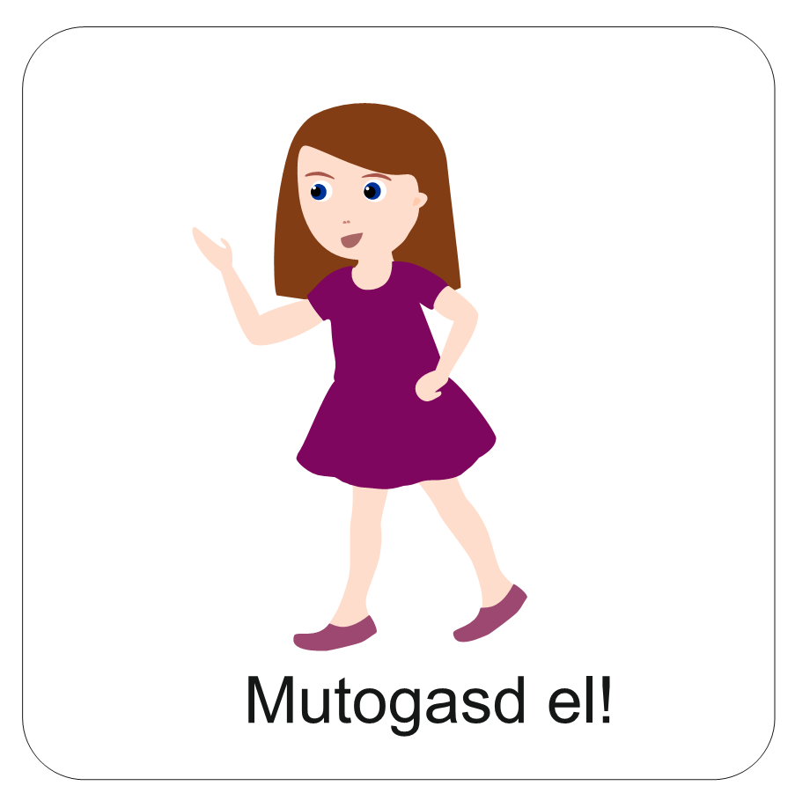
JÁTSSZUNK!
Járj úgy, mint egy:
tanácstalan gyerek, akit királynak választanak
egy erős, bátor király, aki csatába megy lován
egy gondolkodó király, aki nehéz döntés előtt áll
csatát nyert, hazaérkező király
Ülj úgy, mint:
egy trónon ülő bölcs, igazságos király
reggeliző király, aki késsel-villával eszik
leveleit olvasó király

Slide 4
A mai történet Saulról szól, az első királyról. És arról, hogyan végezte a királysággal járó feladatait.

Slide 5
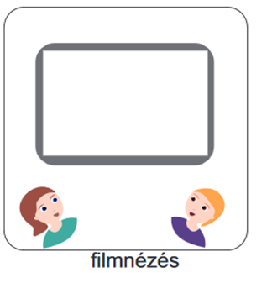
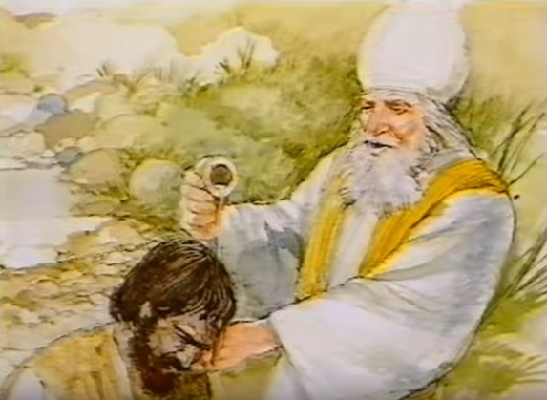
Kattints a képre és indul a film!
Sámuel prófétaságának idején történt, hogy Izráel népe királyt akart.
Zúgolódni kezdtek és kérésükkel Sámuelhez fordultak.
Hogy mi volt a próféta válasza és mi történt ezután, nézd meg a filmben!

Slide 6
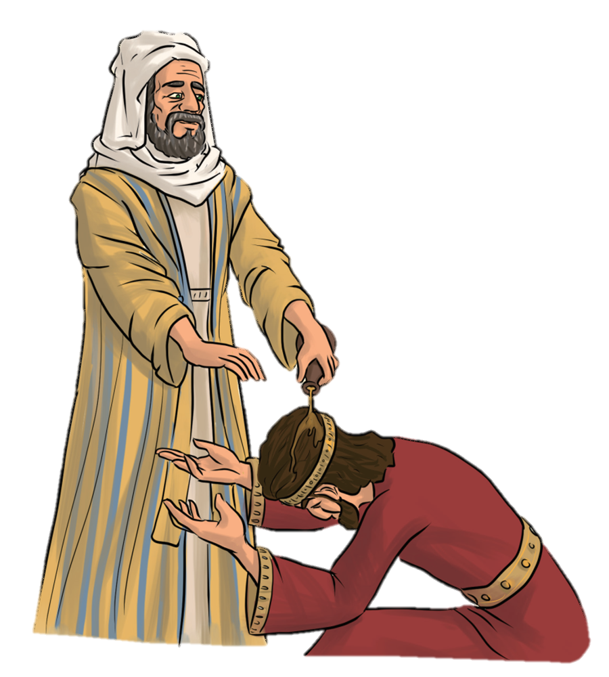
Ahogy a filmből is kiderült, nem könnyű a királysággal járó hatalommal élni.
Saulnak, Izráel első királyának, nem sikerült ezt a feladatot jól és örömmel végeznie.
Istennek új királyt kellett Izráel élére választania.

Slide 7
PEDIG:
Isten választottja volt.
Jó megjelenésű, talpraesett fiatalember volt.
Fényes győzelmeket aratott ellenségeik felett.
Nőtt a népszerűsége.

Slide 8
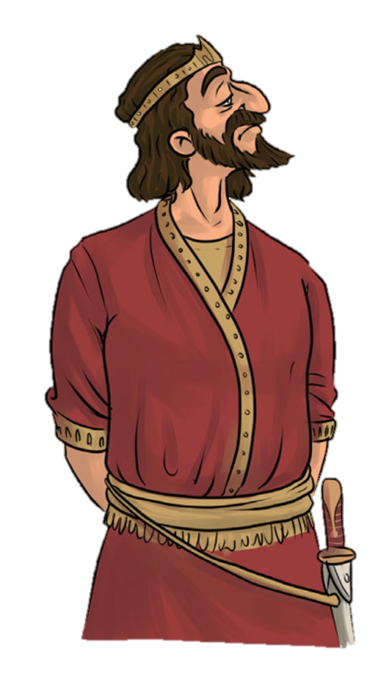
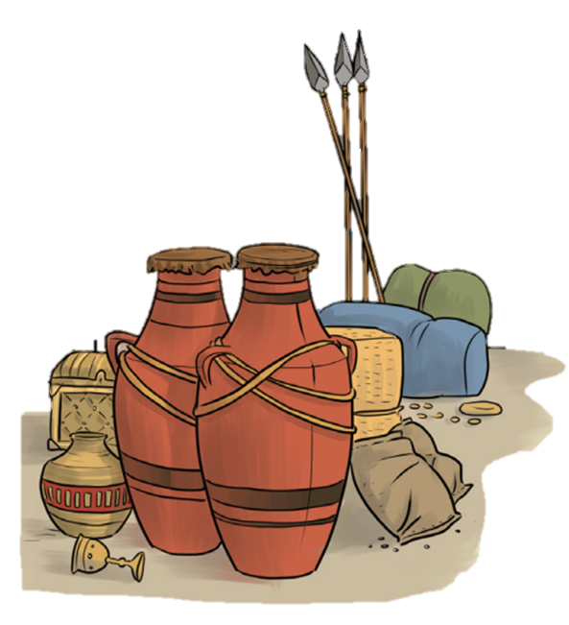
SAJNOS:
A népszerűségével együtt nőtt az önbizalma is.
Isten szava helyett a saját fejét követte.
Előfordult, hogy ő mutatott be áldozatot a pap helyett. Pedig ez tilos volt.
Egyik győztes csata után szétosztotta a zsákmányt, annak ellenére, hogy Isten ezt megtiltotta neki.
Hibát hibára kezdett halmozni.
Rosszkedv, féltékenység,
bűntudat gyötörte.

Slide 9
Elevenítsd fel a Saul királyról szóló történetet!
Kattints ide és döntsd el, hogy a feladat állításai igazak, vagy hamisak!

Slide 10
Képzeld el, hogy Saul jó barátja vagy,
látod hogyan él, miket cselekszik.
Adj neki három jó tanácsot! Írd le a füzetedbe!
Azt is írd le, hogy szerinted mit válaszolt volna Saul ezekre a tanácsokra?

Slide 11
Tudod-e?
Isten mindenkinek ad feladatot.
És ez már így volt Saul király idejében is!
Tudod milyen feladatai lehettek akkor egy veled egyidős gyereknek?

Slide 12
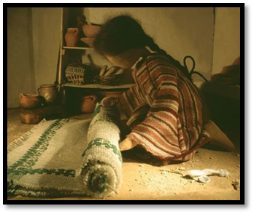
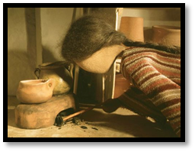
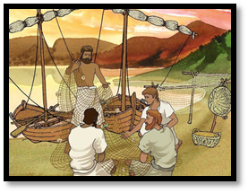
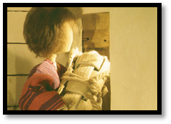
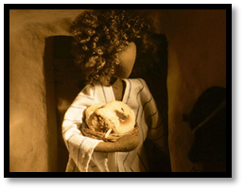
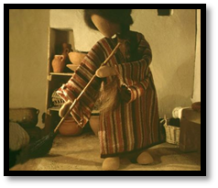
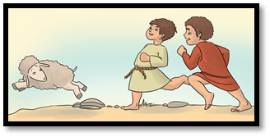
Szerinted könnyű, vagy nehéz feladatok voltak ezek?
Képek forrása

Slide 13
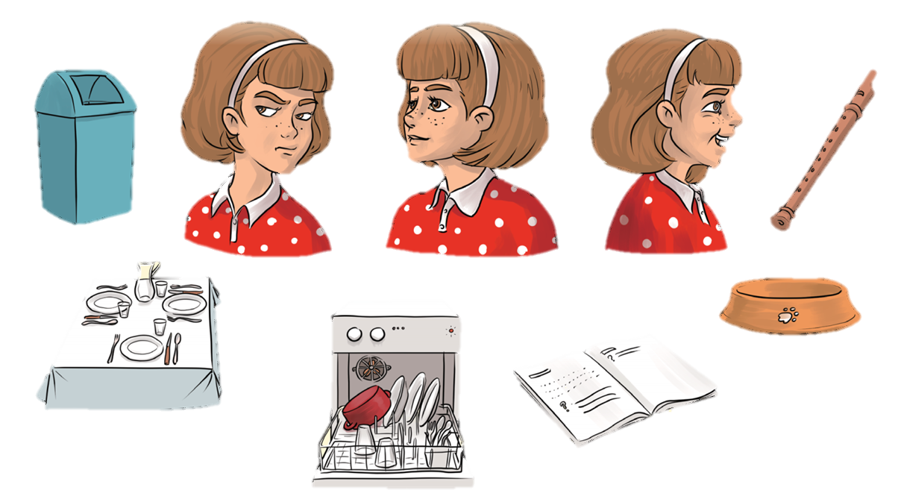
Tudod-e?
Isten neked is ad feladatot!
Gyermekként olyan mindennapi feladataid vannak, mint a tanulás, edzés, zeneiskolába járás vagy a házimunka.

Slide 14
Milyen feladatokat jelenítenek meg a rajzok?
Milyen lelkülettel lehet végezni őket?
Neked milyen feladataid vannak?
Melyeknek állsz neki lelkesen?
Melyeket csinálod kötelességből?
Melyeket nem végzed szívesen?

Slide 15
Te hogyan szoktad elvégezni a rád bízott feladatokat?
Van néhány szólásunk, közmondásunk is, amely a munkára vonatkozik. Ezek keveredtek össze a következő feladatban.
Kattints ide és kösd össze az egymáshoz tartozó részeket!
A megfejtések közül válassz ki egyet, amellyel meg tudod válaszolni az első kérdést!

Slide 16
?
?
?
?
?
Szerinted hogyan lehet
Isten akarata szerint elvégezni
a ránk bízott feladatot?
?
?
?
?
?
?
?

Slide 17
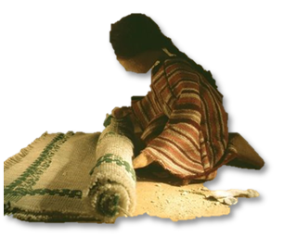
Akár királyok vagyunk, akár felnőttek vagy gyerekek, mindannyian munkát végzünk.
Saul király történetén keresztül, Isten arra figyelmeztet minket, hogy a kiválasztottság nem elég.
Hűségesnek kell maradnunk Istenhez!
Járjunk az Isten útján!
Éljünk az Ő tanításai szerint!
Végezzük feladatainkat örömmel!

Slide 18
Ezzel az énekkel kérjük Istent, hogy segítsen az Ő útján járnunk!

Slide 19
„Mert megáldja Istened, az Úr minden termésedet
és kezed minden munkáját,
örvendezz hát!”
(Mózes ötödik könyve 16,15)
Aranymondás
Olvasd el Isten üzenetét és add tovább az Igét valakinek!

Slide 20
A digitális hittanóra végén így imádkozz!
Kedves Hittanos!
Várunk a következő digitális hittanórára!
Áldás, békesség!

Slide 21
Áldás, békesség!
„Te vagy az én erőm, rólad zeng énekem. Erős váram az Isten, az én hűséges Istenem.”
(Zsoltárok könyve 59,18)
Kedves Szülők!
Köszönjük a segítségüket!
Isten áldását kívánjuk ezzel az Igével!

